Slide 1
MATERIA ORGÁNICA Y EL CARBONO
Profesor: Felipe Peña

Slide 2
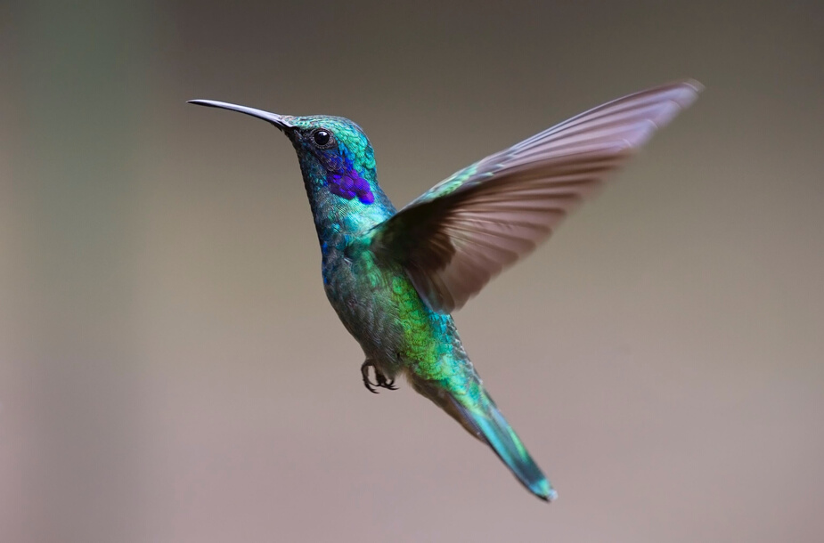
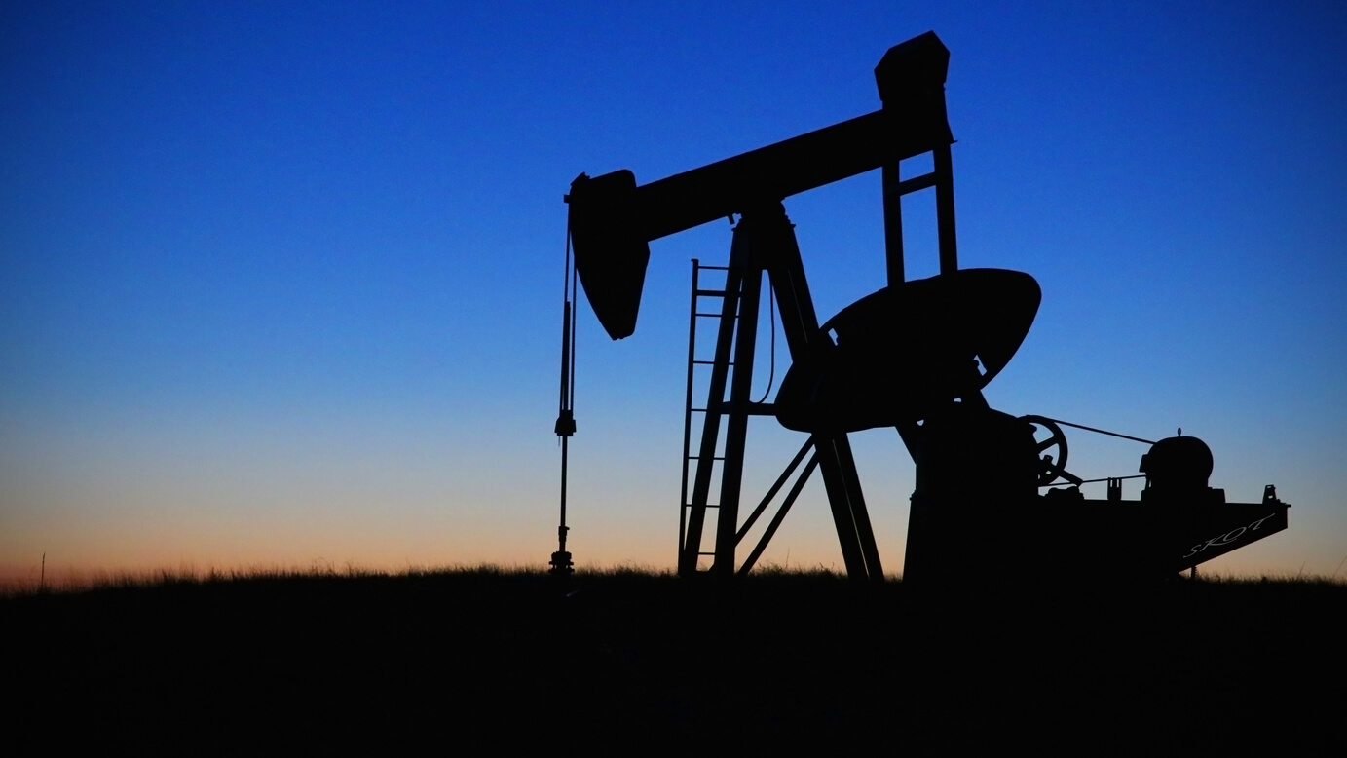
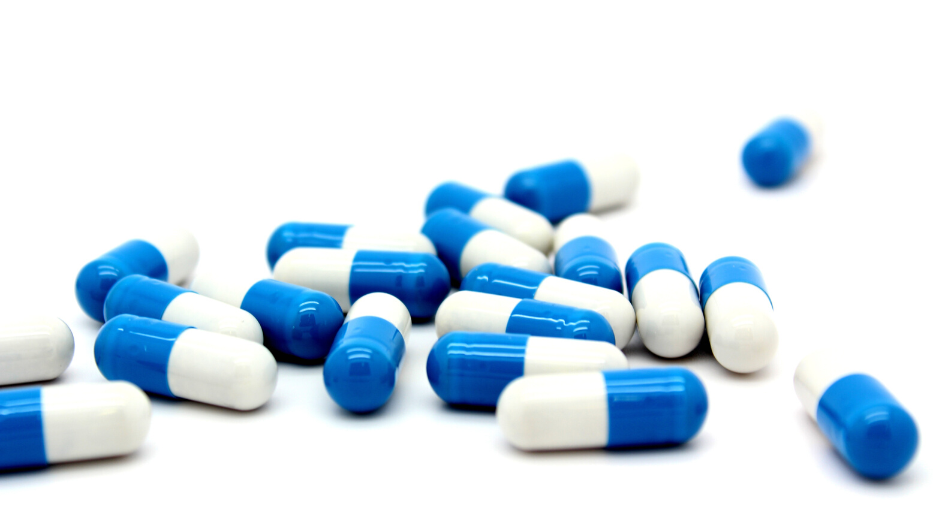
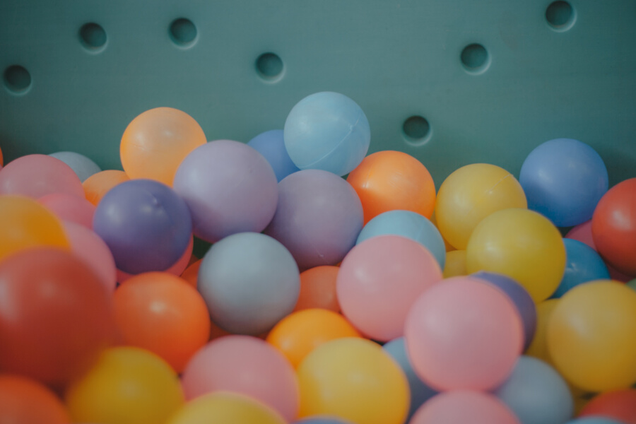
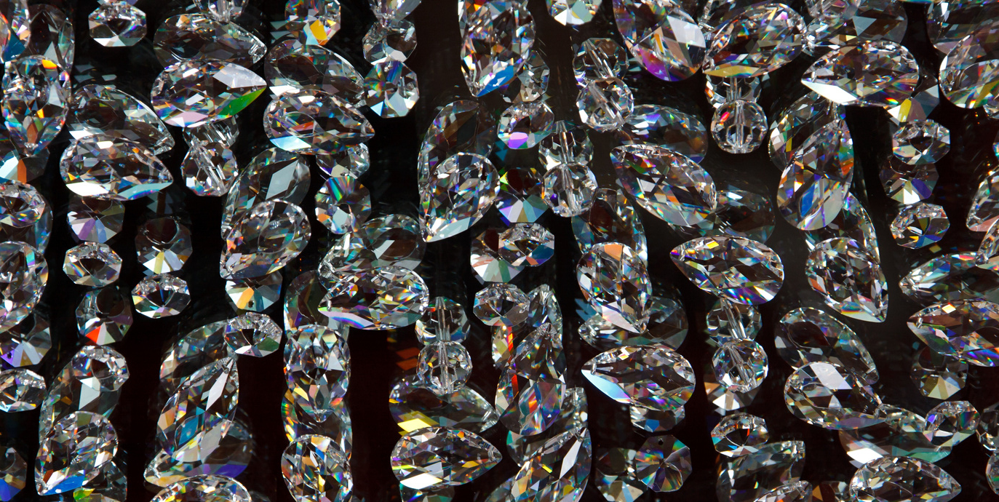
Compuestos orgánicos
Las moléculas compuestas principalmente por carbono formando enlaces C-C y C-H.
Estos pueden ser naturales o artificiales.

Slide 3
Propiedades del carbono
Forma cadenas
Tetravalencia
Las propiedades del carbono se deben principalmente a los tipos de enlaces que puede formar principalmente con sigo mismo y el hidrógeno, a demás de otros elementos como el O, N y P.
Polímeros naturales
Forma anillos

Slide 4
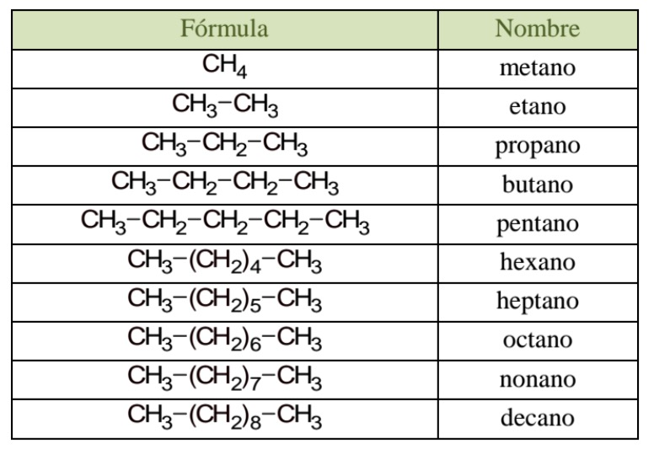
Hidrocarburos
La capacidad de formar cadenas y anillos que tiene el carbono, permite que exista una infinidad de moléculas que llamamos hidrocarburos.
La nomenclatura inorgánica es la rama que da nombre a los hidrocarburos de acuerdo a su composición.

Slide 5
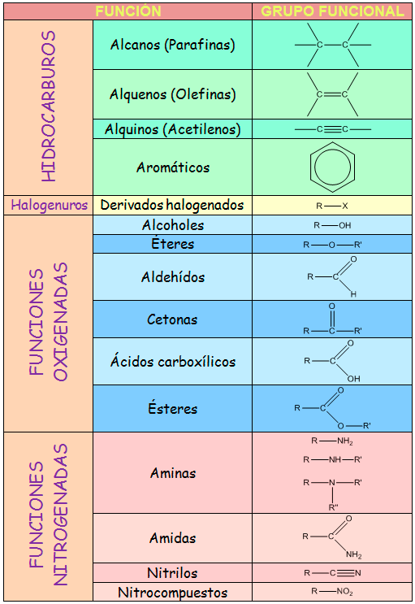
Grupos funcionales
Al adicionar otros elementos, o combinar cadenas con cadenas y/o anillos las moléculas cambiarán sus propiedades y la forma en que interactúan con otras moléculas.

